Slide 1
Les écrits coopératifs
Cycle 2
Les outils présentés dans ce diaporama ont été conçus et présentés par l’OCCE. La première partie est largement inspirée du travail de Patricia Lamertyn et de la mission maîtrise de la langue du Pas De Calais.

Slide 2
préambule
Représenter le cadre de la FC et de notre plan de formation
6h: 3H aujourd hui meme si visio fait que ce sera moins longtemps, Distanciel, réunion au choix
Distanciel: travail de production écrite de leur choix: je viens à leur demande observer/discuter sur prod écrits

Slide 3
Plan
1-le prescrit
2- l’écrit au cycle 2
une démarche
réviser son écrit
les types d’écrits
3-un exemple: les écrits coopératifs

Slide 4
Le prescrit

Slide 5
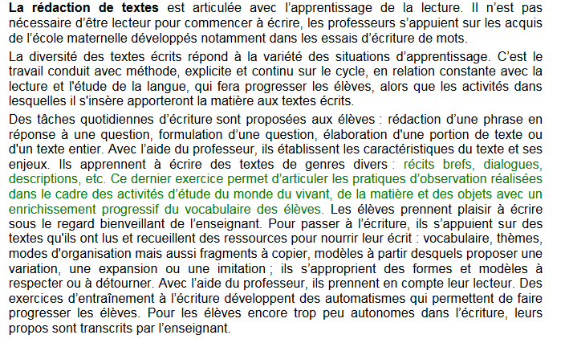

Slide 7
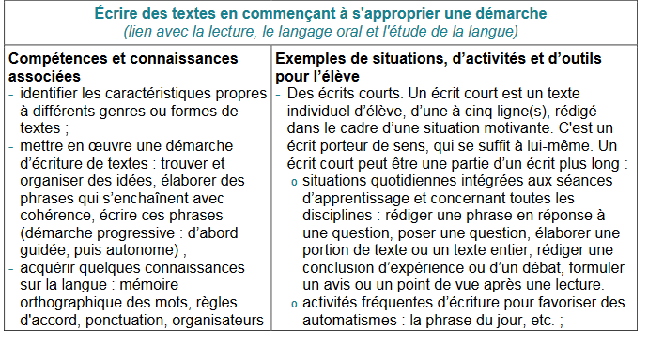

Slide 8
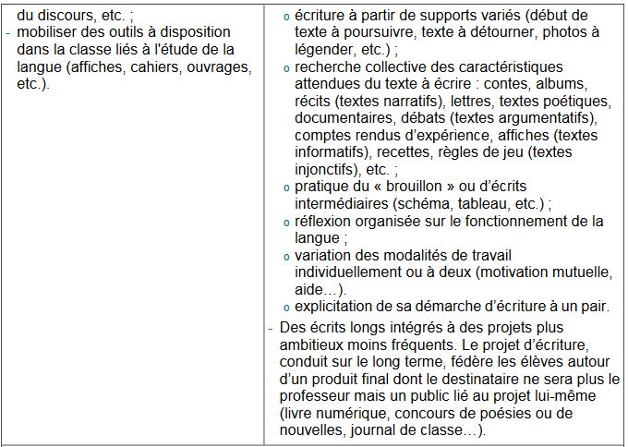

Slide 9
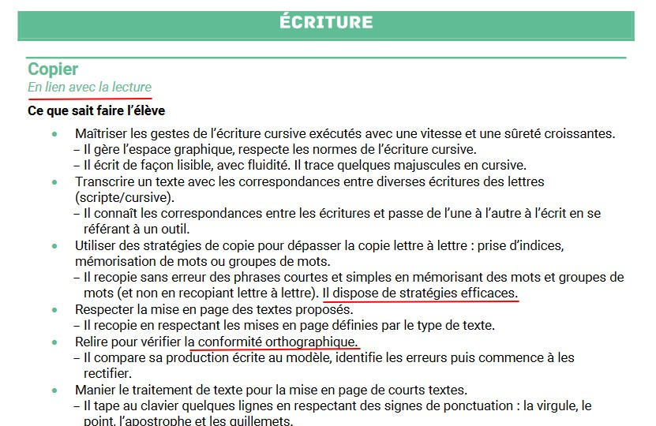
DOCUMENTS INSTITUTIONNELS ATTENDUS DE FIN DE CP

Slide 10
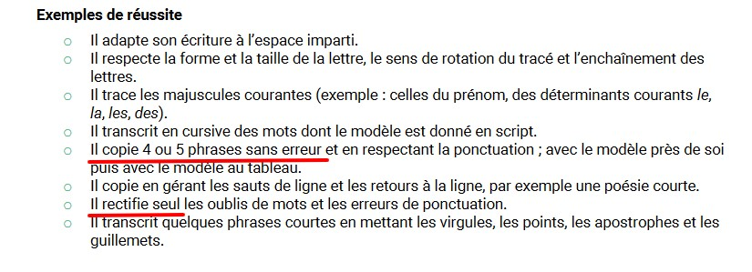

Slide 12
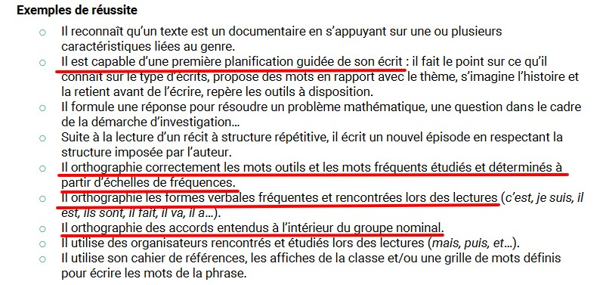

Slide 14
Au CP, il faut commencer par le passage de l’oral à l’écrit
Cela figure dans les attendus de fin de d’année de CP, dans la partie intitulée étude de la langue : grammaire, orthographe, lexique :

Slide 16
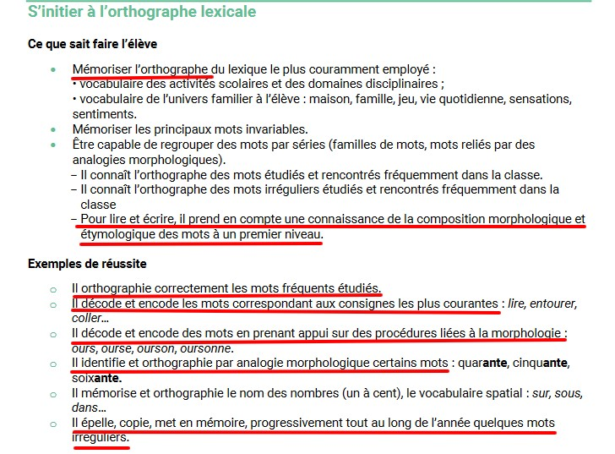

Slide 17
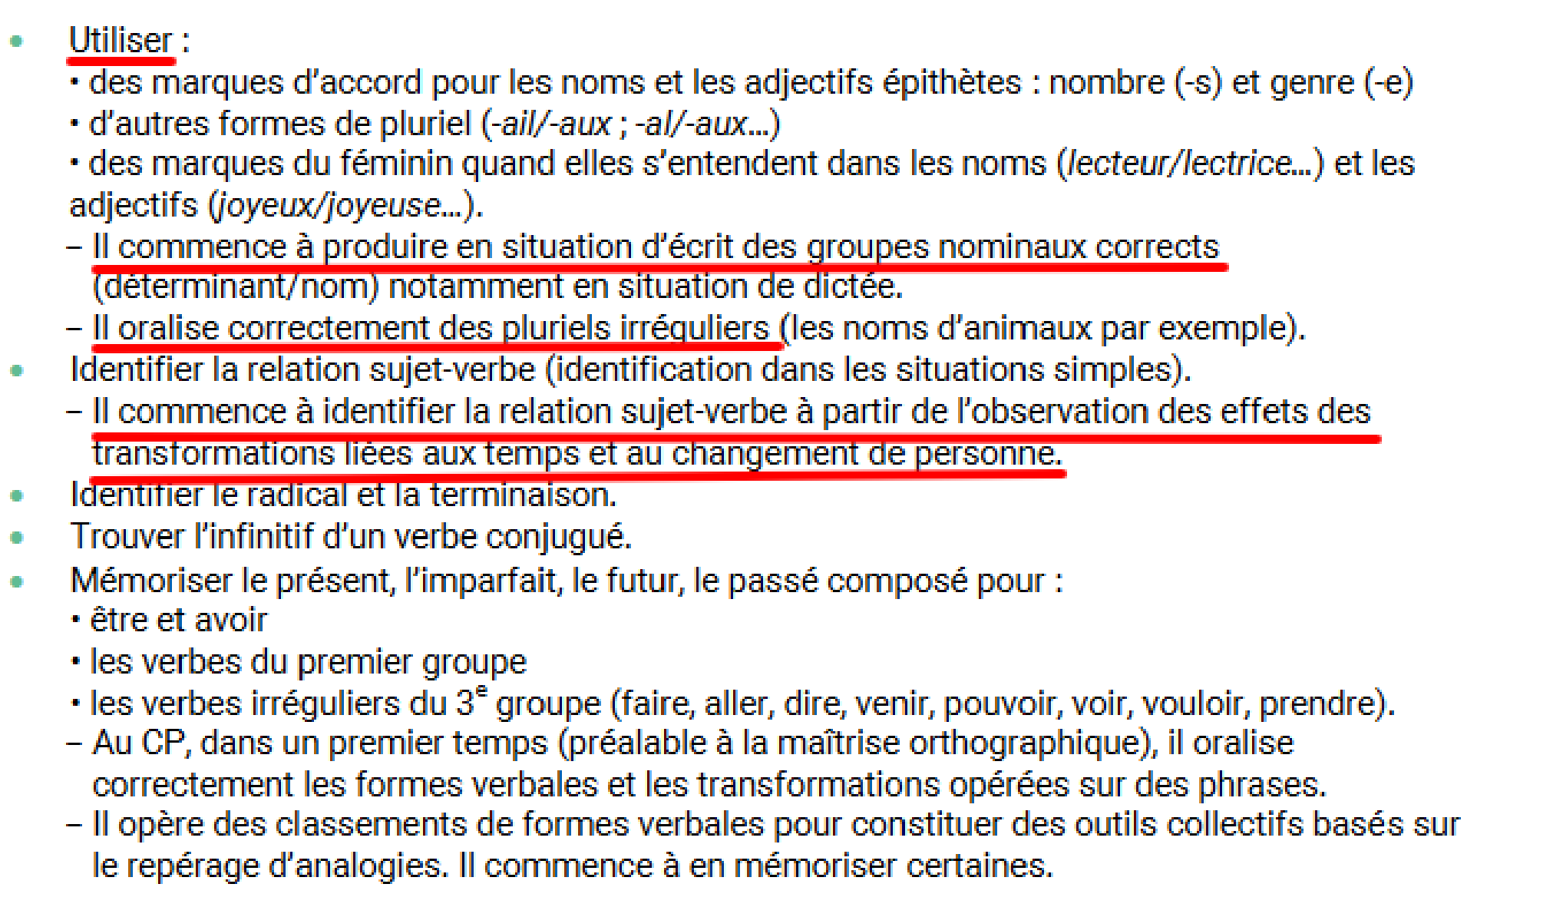

Slide 18
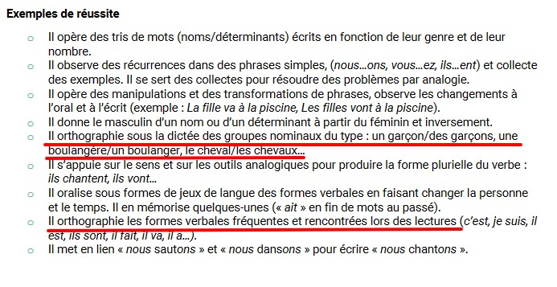

Slide 19
REPÈRES ANNUELS DE PROGRESSION AU CP
Dans la continuité du travail de l’école maternelle sur les essais d’écriture, les élèves écrivent dès le début de l’année. Ils écrivent lors d’activités ritualisées : écrire un mot, un groupe de mots, une phrase du jour …
Avec le guidage fort du professeur, ils comprennent la démarche d’écriture de texte (les échanges préparatoires sont importants). Les propos des élèves encore trop peu autonomes peuvent être transcrits par le professeur. Ils apprennent explicitement la planification d’un écrit (réfléchir sur les idées, leur agencement, la chronologie, l’énonciation d’une phrase cohérente au niveau de la syntaxe, les répétitions...)
Les élèves rédigent des écrits courts, porteurs de sens, d’une à cinq lignes (éventuellement partie d’un écrit long) en articulation avec l’apprentissage de la lecture. Ils s’appuient sur les textes de lecture pour les transformer sur quelques points
Les élèves rédigent des écrits longs (intégrés à des projets plus ambitieux et moins fréquents) sous la forme de dictée à l’adulte

Slide 20
REPÈRES ANNUELS DE PROGRESSION AU CE1
Tout au long de l’année, les élèves écrivent de manière régulière et fréquente dans tous les enseignements
Dès la période 1, les élèves écrivent un texte court de 3 à 5 phrases à partir d’une structure donnée ou d’images
En période 5, ils produisent 6 ou 7 phrases en assurant la cohérence syntaxique et logique
Durant l’année, ils abordent différentes formes ou genres de textes pour en dégager les caractéristiques. Les textes sont plus longs qu’en CP et les caractéristiques plus détaillées et nuancées
Progressivement, les élèves prennent en charge eux-mêmes certains moments de la démarche d’écriture (planification, construction du film de l’histoire, écriture des phrases…)
Les élèves rédigent collectivement des écrits longs dont le projet d’écriture est conduit sur le long terme. Durant l’année, ils abordent différentes formes ou genres de textes pour en dégager les caractéristiques. Les textes sont plus longs qu’en CP et les caractéristiques plus détaillées et nuancées

Slide 21
REPÈRES ANNUELS DE PROGRESSION AU CE2
Au CE2 : Écriture : Copier : les élèves deviennent de plus en plus autonomes dans le recours aux stratégies de copie, tout comme dans l’identification de leurs erreurs
Ils écrivent quotidiennement, dans tous les champs d’enseignement (rédigent des synthèses partielles)
Écriture : Écrire des textes en commençant à s’approprier une démarche : Ils planifient de façon autonome leurs écrits (trouver des idées, les organiser de manière logique et chronologique à l’aide d’outils comme des cartes mentales, des schémas)
Ils élaborent des écrits en lien avec la lecture (plaisir de lire)
Ils identifient les genres et les formes de texte
Ils révisent et corrigent avec davantage d’autonomie leurs textes grâce à un code de correction élaboré en classe (erreurs repérées seuls ou signalées par le professeur)
Écriture : Réviser et améliorer l’écrit qu’on a produit : Les élèves automatisent l’application des règles en situation d’expression écrite grâce à la mémorisation des principes de l’orthographe lexicale et grammaticale
EDL : Passer de l’oral à l’écrit (en lien avec la lecture) :
consolidation des relations entre l’oral et l’écrit
Poursuite de l’institutionnalisation des règles
Mémorisation progressive des phénomènes irréguliers rencontrés dans les textes

Slide 22
GUIDE POUR ENSEIGNER LA LECTURE ET L’ÉCRITURE AU CP
Guide orange : pour enseigner la lecture et l’écriture au CP

Slide 23
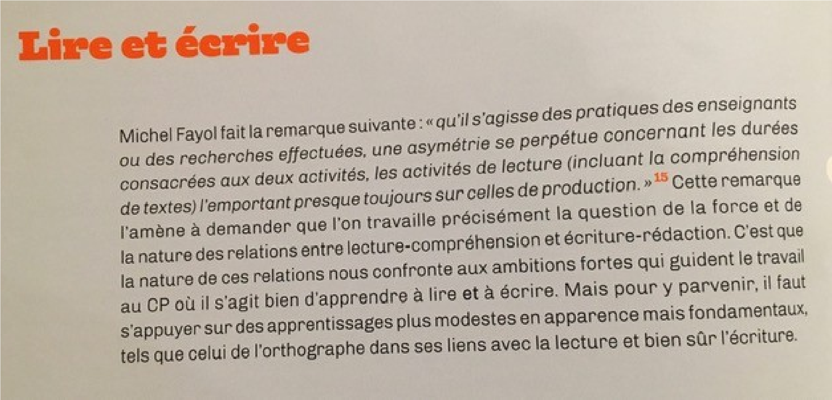
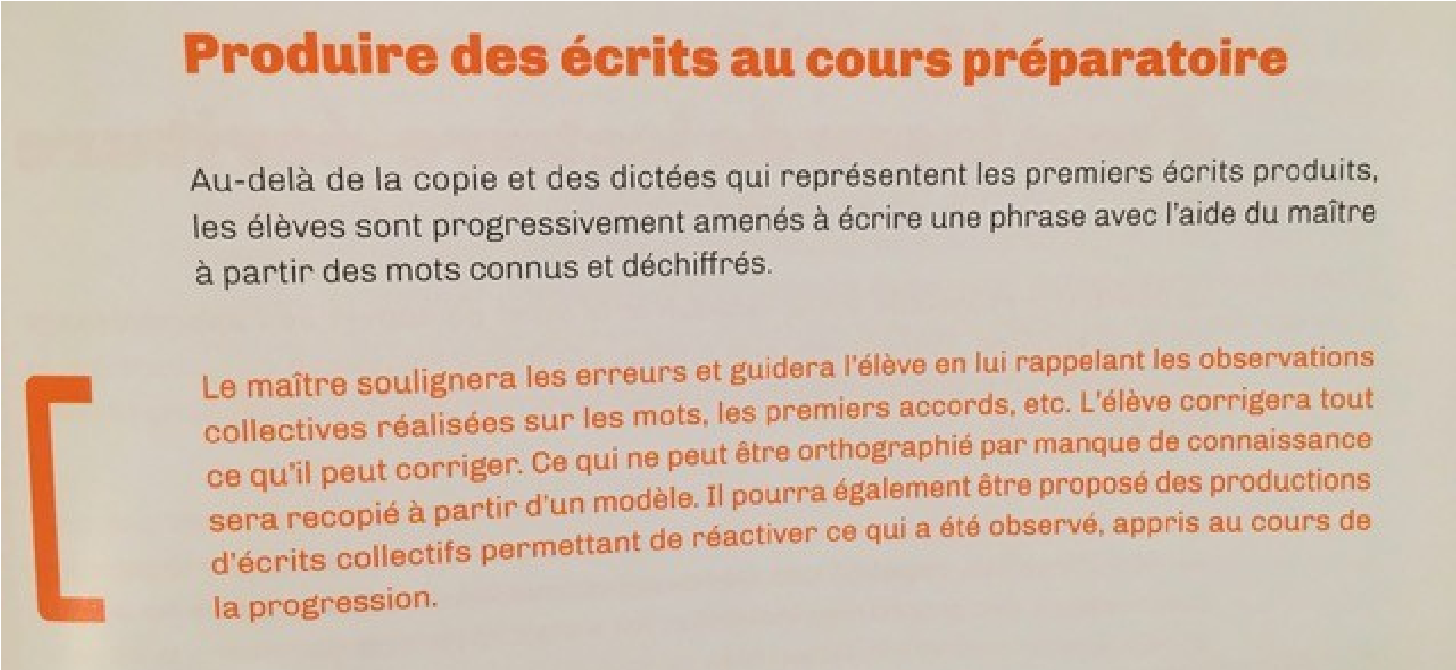

Slide 25
Quelques ressources
Fiches eduscol
Mon fichier de traces écrites
Reparler du journal des apprentissages

Slide 26
L’écrit au cycle 2 : quelques principes de base

Slide 27
Les processus mentaux en jeu pour rédiger :
Se représenter les caractéristiques de la situation de communication et en percevoir les enjeux (élaboration du sens)
Regrouper les idées qu’il veut communiquer dans un contexte donné, sélectionner les plus pertinentes et en cohérence avec son intention
Transcrire le message en langage écrit (oral scriptural)
Mobiliser les connaissances syntaxiques, lexicales et orthographiques
Faire preuve d’attention, utiliser sa mémoire à long terme
Relire son écrit, corriger ses erreurs, ajouter des éléments manquants (capacité d’analyse son monologue en direction d’un destinataire / position d’exotopie :
capacité d’extériorité par rapport aux personnages et actions décrites dans un récit)

Slide 28
La démarche
Échange collectif : exprimer les sens du projet d’écriture, se représenter les caractéristiques de l’écrit demandé en se référant aux écrits antérieurs
Planification : élaborer un guide d’écriture collectif :
sélectionner les indices à placer dans le type de texte choisi
donner des exemples de modes d’ouverture et de conclusion
choisir les lieux, temps et personnages s’il s’agit d’un récit
La planification est écrite au tableau et accompagne l’élève tout au long du processus d’écriture et de révision
Mise en situation d’écriture :
Chaque élève dispose d’outils (planification, cahier d’écriture avec mots antérieurs, banque de mots)
Peu d’intervention du maître lors du premier essai mais reste à disposition (fait reformuler les propositions à l’oral, suggère l’usage de référents, oriente vers des stratégies connues)
Favoriser les interactions entre pairs (en comparant son écrit à celui d’un pair)
Révision :
Lecture du texte produit et révision = temps d’apprentissage très important
Associer l’élève à toutes les étapes de la révision : les élèves repèrent les dysfonctionnements de son texte grâce à la relecture à voix haute (par lui-même ou par le maître) ; ils exercent une vigilance orthographique et grammaticale
Utilisation des différents outils d’aide pour réviser son écrit
La révision du texte en l’absence de l’élève n’est d’aucune efficacité : on peut corriger des passages en présence de l’élève et le laisser corriger seul d’autres passages
Valorisation des écrits : lecture en classe, dans une autre classe, archivés dans un recueil d’anthologie

Slide 29
Un entraînement très régulier :
– Ne pas écarter la dimension répétitive pour s’approprier les structures syntaxiques, le vocabulaire et l’orthographe rencontrés
Le travail sur le récit devra faire l’objet d’un enseignement spécifique, en lien avec les séances portant sur la compréhension en lecture et l’étude d’œuvres littéraires
Au CE1 : travail sur la chronologie du récit (connecteurs, anaphores), d’abord sur des récits courts. Expl : après avoir été sensibilisés au début et à la fin des textes, trouver des variantes / produire des transitions après un travail sur les connecteurs (utilisation d’une frise chronologique)
Varier les écrits, pas uniquement des écrits narratifs
Produire des écrits de travail : aide à la mémorisation, traduction d’un raisonnement, revisite le cheminement de la pensée et explicite les notions étudiées dans un langage clair
(on reviendra là-dessus)

Slide 31
Faire varier les écrits
Les écrits ritualisées quotidiens très courts
Les écrits concernant des textes courts abordés lors de deux séances hebdomadaires
La rédaction de traces écrites dans d’autres disciplines

Slide 37
Un exemple particulier: les écrits coopératifs

Slide 39
Deux types ( collaboratif avec résultat collectif ou coopératif avec écriture collective) mais les principes sont les mêmes

Slide 42
TYPE 1: collaboratif: tous concourent à un résultat commun
Activité 1: le nuage de mots
Demander aux élèves de choisir (et écrire sur un morceau de papier coloré) un mot qui représente le vivre ensemble (mais ça peut être n’importe quoi d’autre et être une activité rituelle sur une multitude de choses, plus ou moins conceptuelles)
Demander à chaque élève de venir coller son mot au tableau et d’expliquer en deux phrases maxi pourquoi il a choisi ce mot

Slide 43
Activité 2 le domino

Slide 44
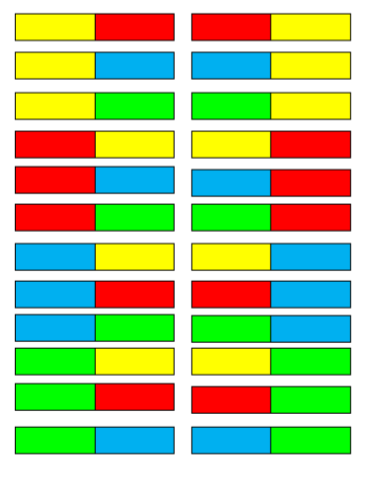

Slide 45
En animation à partir de « les écritures coopératives sont… »
Permet également de travailler la structure de la phrase

Slide 46
Type 2 écrits coopératifs: écriture collective Activité 3: écrire à plusieurs

Slide 47
Les trois phases du travail coopératif
OBLIGATOIREMENT: une phase initiale de travail individuel (temps de réflexion personnel)
Mise en groupe: phase d’échanges, de négociation, de communication
Mise en commun, retour réflexif: comment on a fait?
Différence entre travail coopératif et travail collectif

Slide 48
Le récit : exemple création d’un conte
La grille d’équipe permet de gérer la phase de frustration: chacun peut et doit s’exprimer
Personnages et lieu: soit un groupe =une ligne soit chaque groupe réfléchit sur les trois lignes mais la négociation est plus longue
Donner une feuille individuelle (phase 1)mais donner une autre feuille d’une autre couleur qui sera le retour collectif du groupe. Ce retour collectif est une synthèse donc tous les éléments du groupe doivent apparaitre

Slide 49
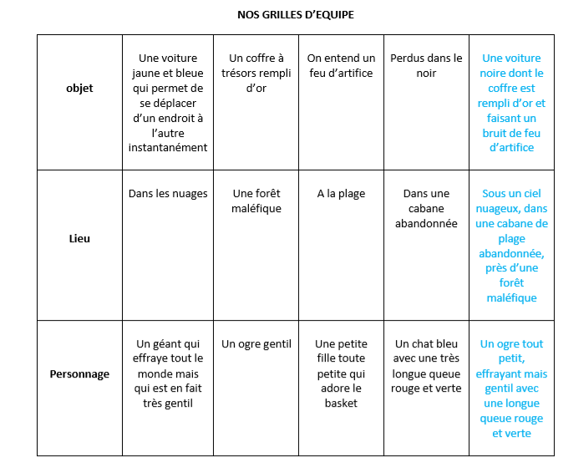

Slide 50
La poésie

Slide 52
Ressources:
https://eduscol.education.fr/149/francais-cycle-2-ecriture
-Quelle production écrite à l’école ?, collection Questions d’Enseignants, éditions Nathan, A. Bentolila dir., auteurs : B. Germain, M. E. Delpierre-Sahuc, M. Grebert, A. Teller

Slide 53
Sources:
-Formation OCCE: les écrits coopératifs
file:///C:/Users/cthilly/Desktop/archives%20MHV/FC%202020%202021/a%20imprimer/productions%20d'écrits/Diaporama%20produire%20de%20lecrit%20Pedagogie%2062%20(1).pdf
-P. Lamertyn: file:///C:/Users/cthilly/Desktop/archives%20MHV/FC%202020%202021/a%20imprimer/productions%20d'écrits/ecriture_redaction.pdf

